Slide 1
Final Project Data Mining of School Meal
N26120820 羅文璟
影片連結:https://youtu.be/kETaJegXafU

Slide 2
研究過程
小模型
大模型
雙模型
解凍部分層
凍結整個Pretrained model

Slide 3
訓練參數

Slide 4
資料處理
將每張照片都調整為(224,224,3)的大小
並使用以下資料增強
旋轉(rotation_range)
平移(width_shift_range,height_shift_range)
剪切( shear_range)
縮放(zoom_range)
翻轉(horizontal_flip、vertical_flip)
將訓練資料集切出20%作為驗證資料集

Slide 5
訓練策略-Transfer Learning
優點:相較於從頭訓練模型，所需時間更短
使用ImageNet預訓練模型，ImageNet資料集中也有關於食物的資料，所以預訓練出的權重應該也適合營養午餐的資料集使用。

Slide 6
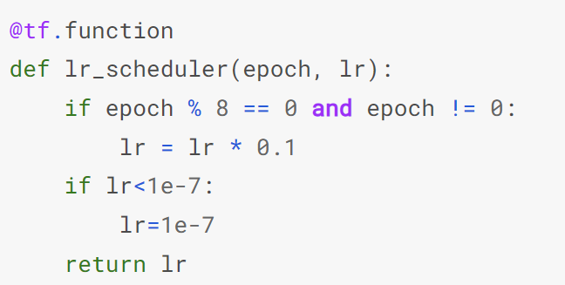
訓練策略-LearningRateScheduler
為了讓模型訓練更快，主動下降Learning Rate
Optimizer : Nadam
初始Learning rate:1e-4

Slide 7
模型架構

Slide 8
模型架構探討
Model | Size (MB) | Top-1 Accuracy | Top-5 Accuracy | Parameters | Depth
Xception | 88 | 79.0% | 94.5% | 22.9M | 81
EfficientNetV2L | 479 | 85.7% | 97.5% | 119.0M | -

Slide 9
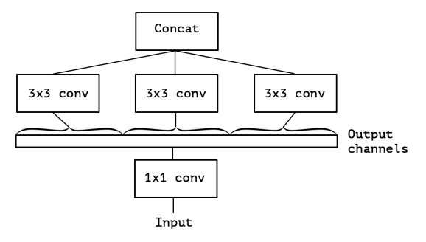
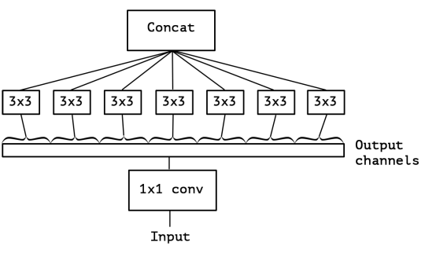
模型探討-Xception
“Extreme”版本的Inception model
使用Separable convolution是先考慮channel間關聯(pointwise convolution) 再考慮space的關聯 (depth-wise convolution)
Inception
Xception
參考資料:https://arxiv.org/pdf/1610.02357.pdf
https://zhuanlan.zhihu.com/p/50897945

Slide 10
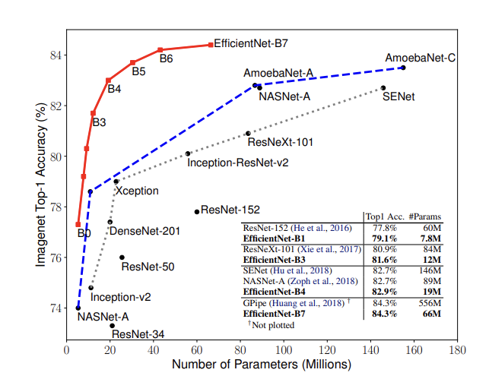
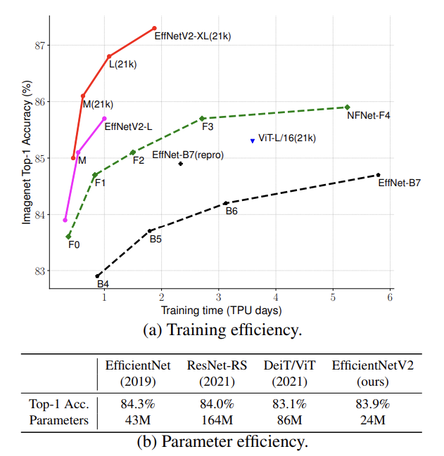
模型探討- EfficientNetV2L
參考資料:https://arxiv.org/abs/2104.00298
https://arxiv.org/abs/1905.11946
https://blog.csdn.net/weixin_44878336/article/details/124990203

Slide 11
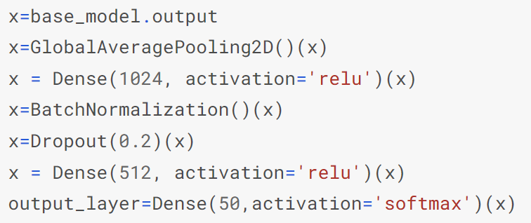
Top layer

Slide 12
Combined model
Input
Input Tensor
Xception
EfficientNetV2L
GlobalMaxPooling2D
GlobalMaxPooling2D
Concatenate
Top Layer(FC+Softmax)
Output

Slide 13
訓練結果(凍結所有層)

Slide 14
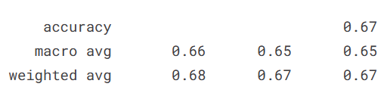
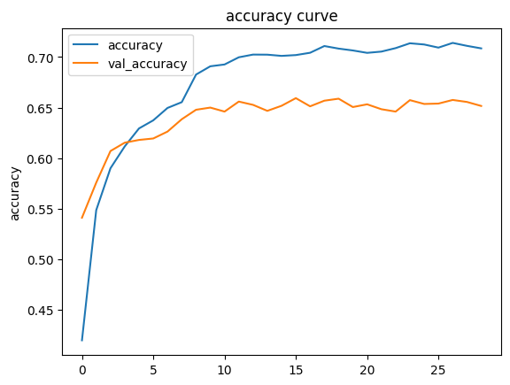
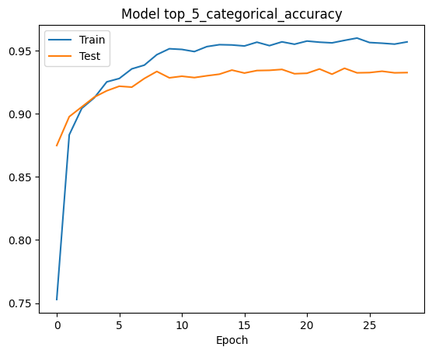
Xception
1 epoch:365s

Slide 15
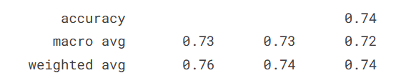
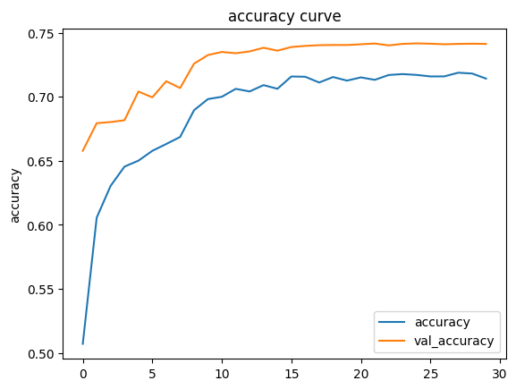
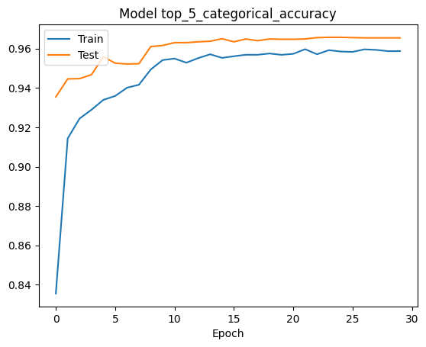
EfficientNetV2L
1 epoch:430s

Slide 16
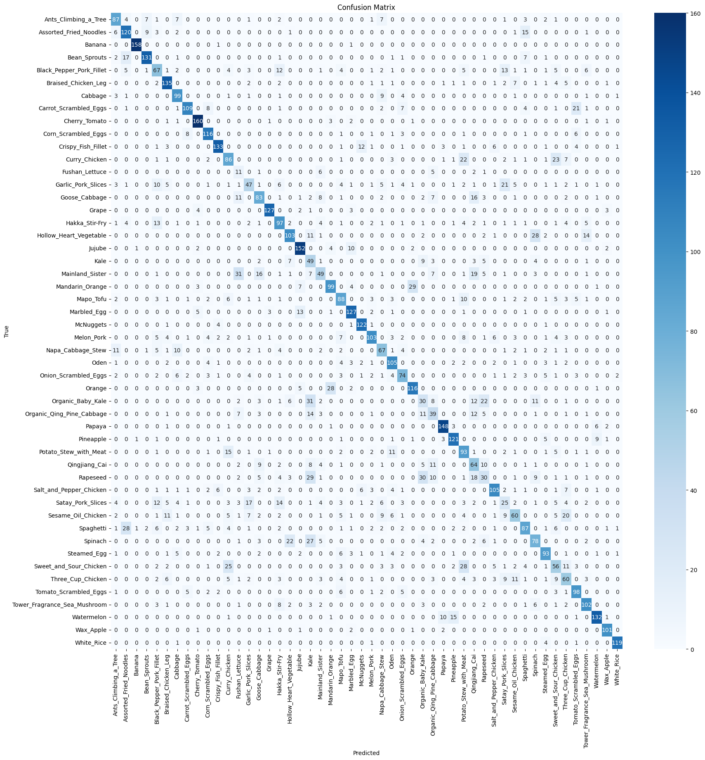
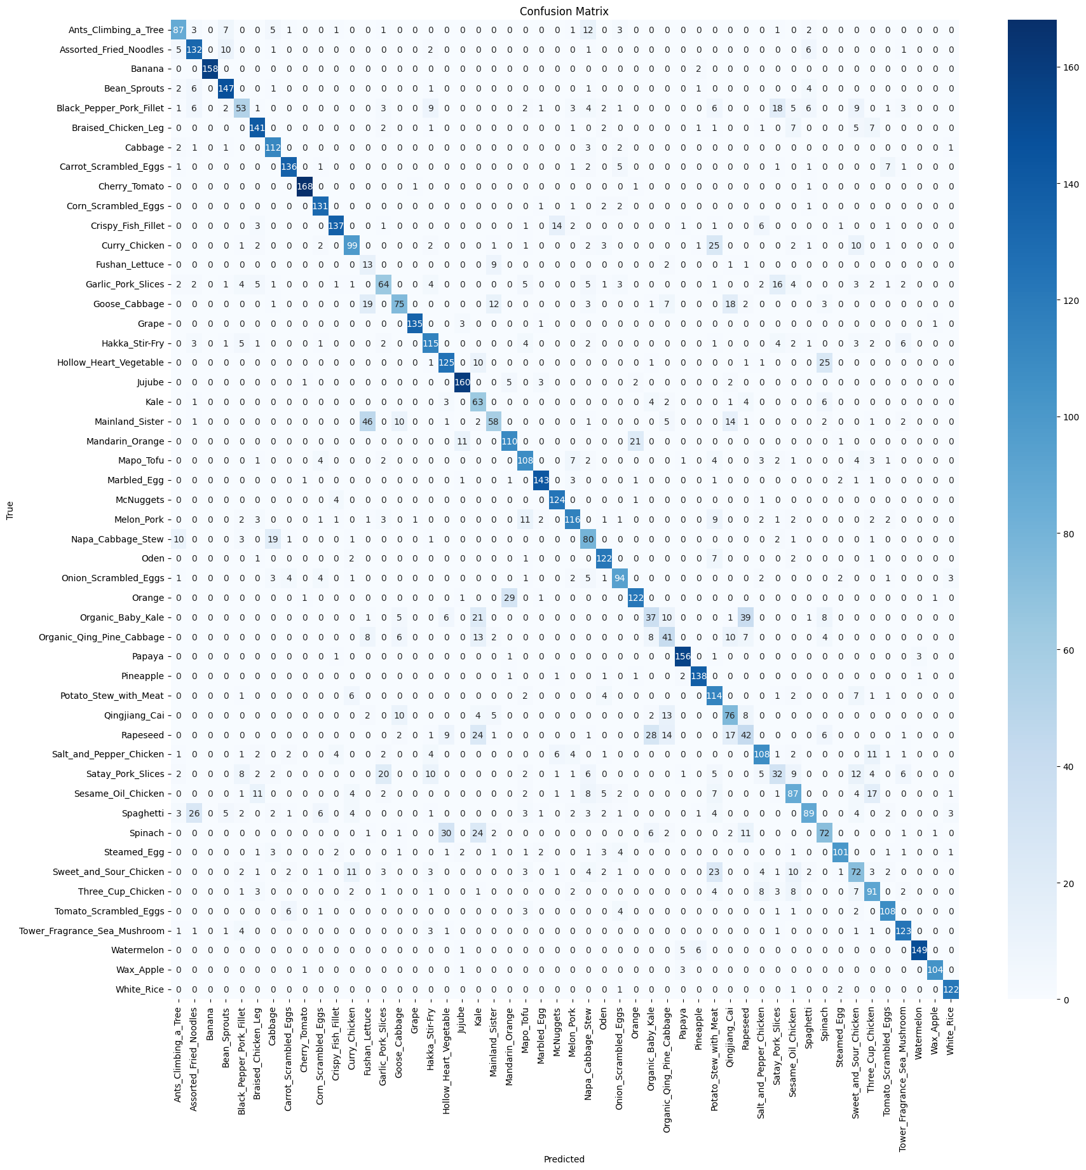
Xception
EfficientNetV2L

Slide 17
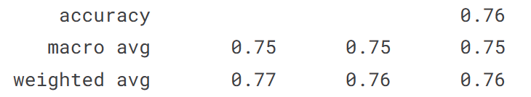
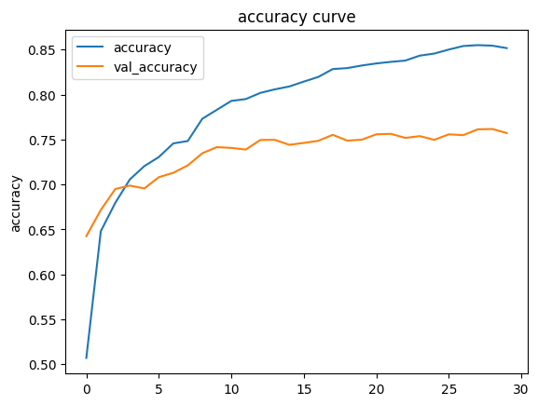
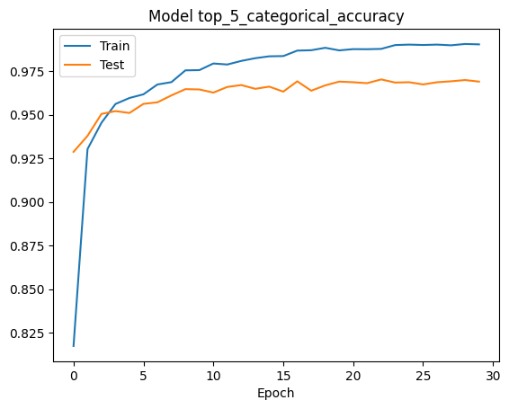
Combined model

Slide 18
訓練結果(解凍部分層)

Slide 19
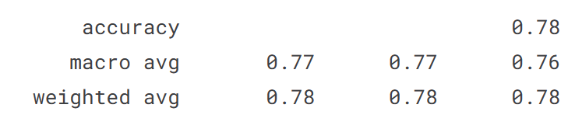
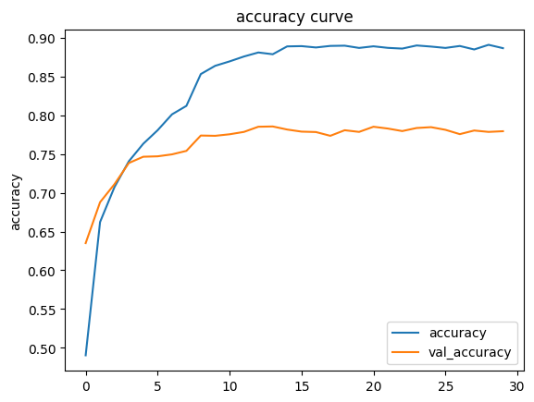
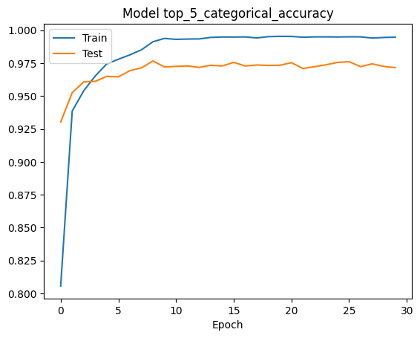
Xception

Slide 20
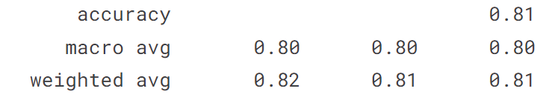
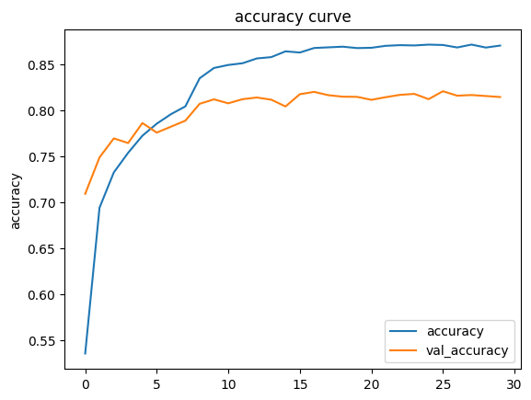
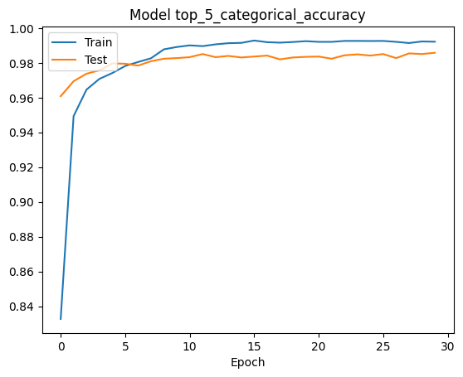
EfficientNetV2L(解凍30 layers)

Slide 21
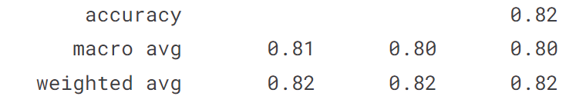
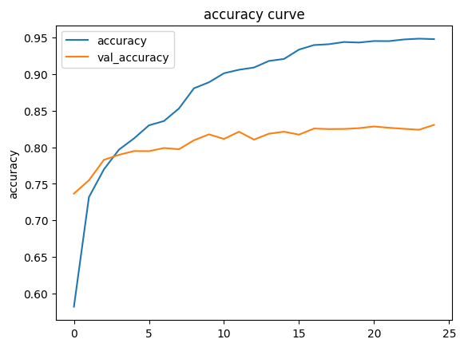
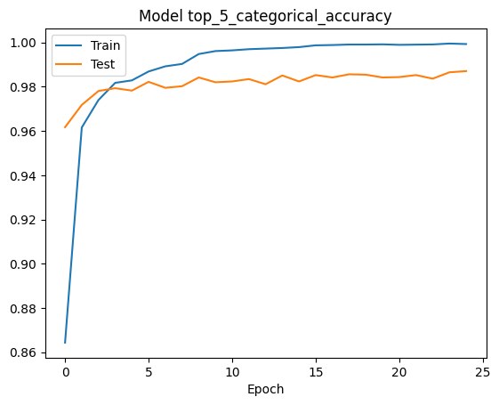
Combined model(解凍12、30層)

Slide 22
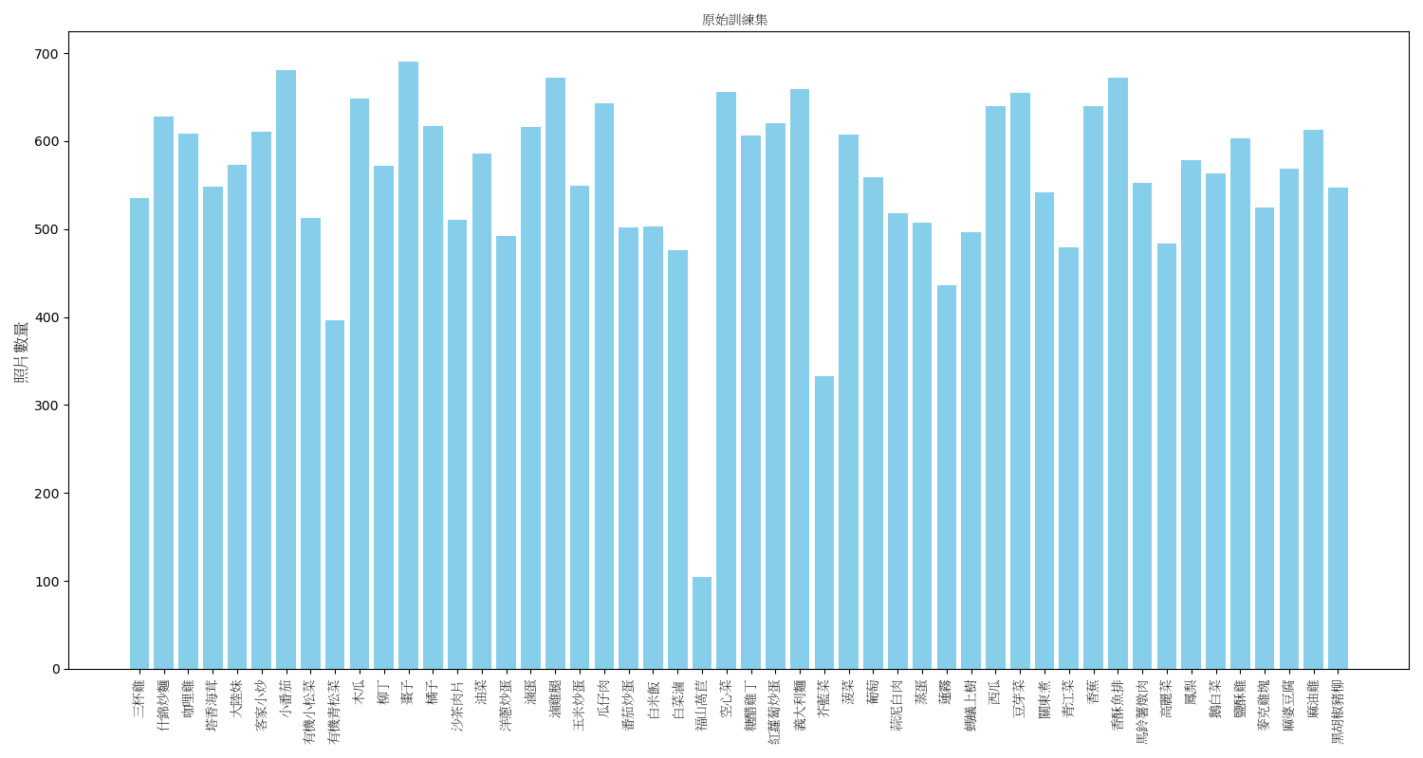
資料分布狀況

Slide 23
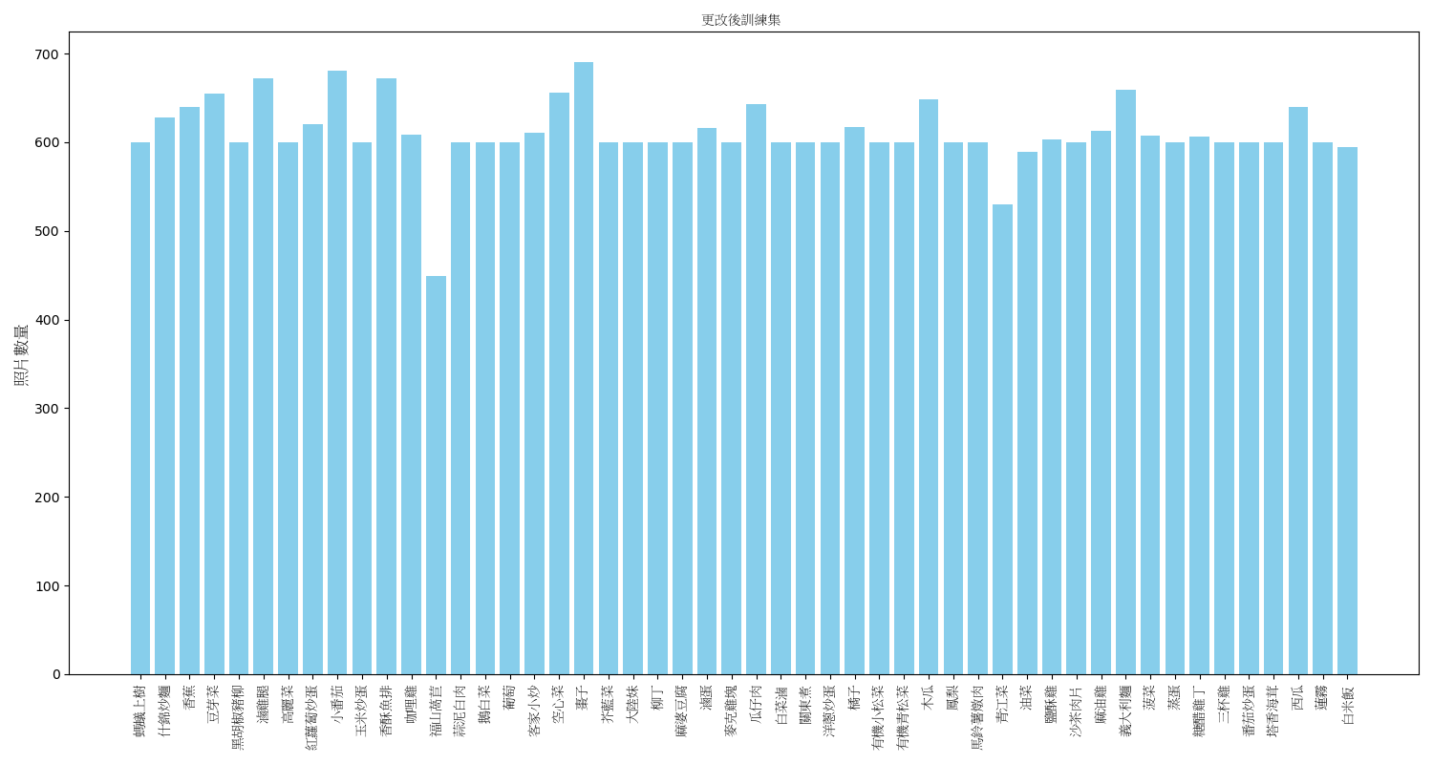
資料類別平衡(使用moodle新資料集)

Slide 24
使用Combined model訓練結果
原資料集中明顯照片比較少的類別:福山萵苣、有機青松菜、芥藍菜
 | 原始資料集 |  | 新資料集
名稱 | Precision | recall | Precision | recall
福山萵苣 | 0.46 | 0.29 | 0.73 | 0.30
有機青松菜 | 0.51 | 0.49 | 0.57 | 0.56
芥藍菜 | 0.77 | 0.51 | 0.71 | 0.50

Slide 25
結論

Slide 26
易混淆的食物類別
黑胡椒豬柳: 沙茶肉片
咖哩雞: 馬鈴薯燉肉,糖醋雞丁
福山萵苣: 大陸妹
油菜: 空心菜、芥藍菜、有機小松菜、有機青松菜、青江菜
麻油雞: 滷雞腿、糖醋雞丁、三杯雞
義大利麵: 什錦炒麵

Slide 27
模型效能比較
不解凍任何一層的情況下:
雙模型≈EfficientNetV2L>Xception
解凍幾層的情況下:
三種模型表現都明顯提升，但準確度差異不大，可能受限於資料集
(有些食物即便是人類也難以區分)

Slide 28



心得
人類
CNN

Slide 29
Thank You !

